Slide 1
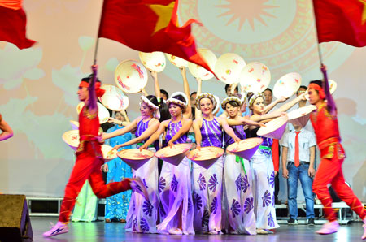
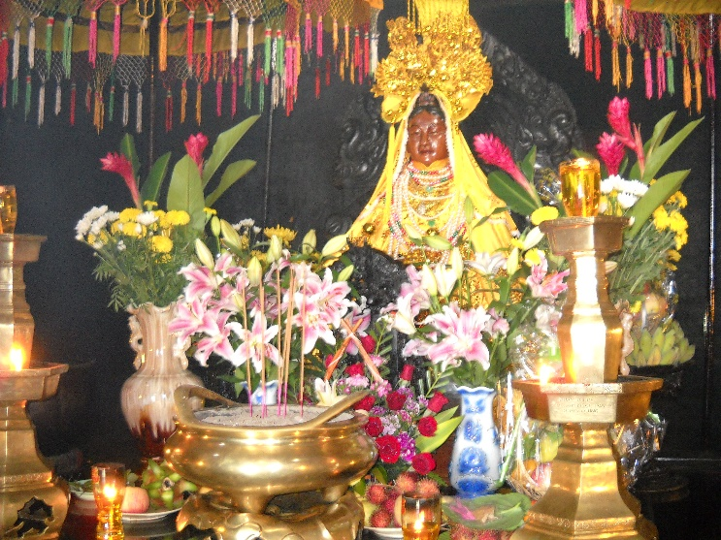
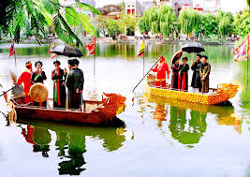
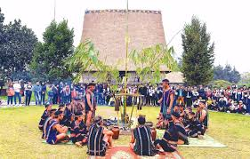
越南的文化與社會

Slide 2
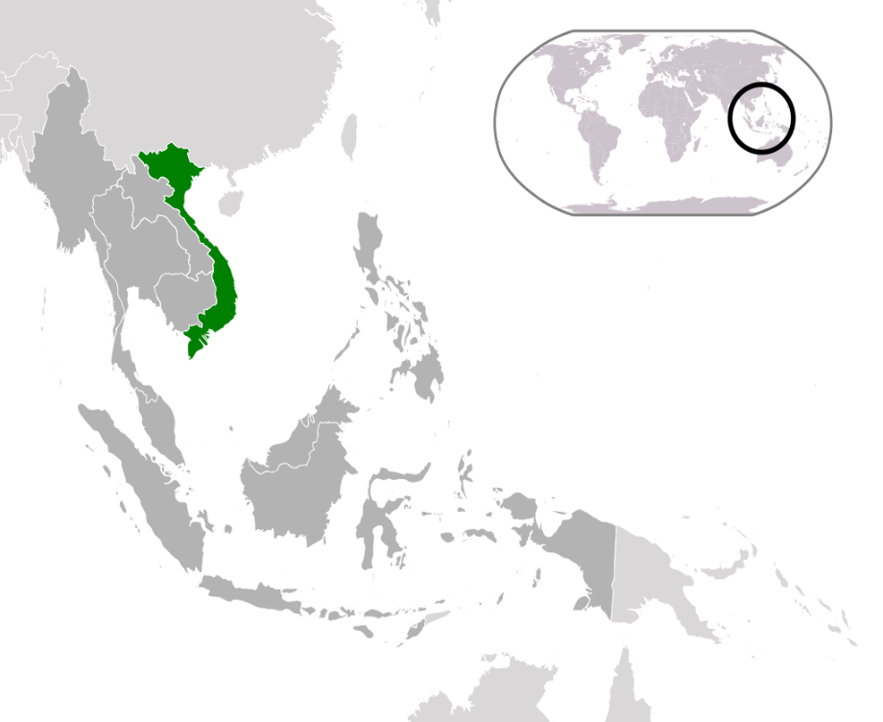
地理
地理位置：中南半島（印度支那半島），東南亞地區，北邊靠中國 （邊界長度：1.350km），西邊靠遼國跟柬埔寨 （邊界長度：3.150km）
形狀：“S” 字形
面積：331698km2
陸地邊界長度：4.500km
海岸線：3.260km
自北至南：1500km
自東至西的最窄：40km
從東往西最寬：370km
人口：97.000 .000人

Slide 3
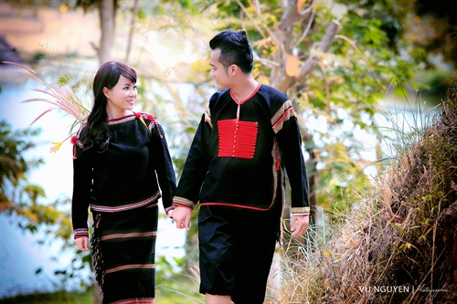
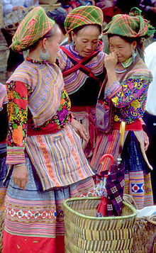
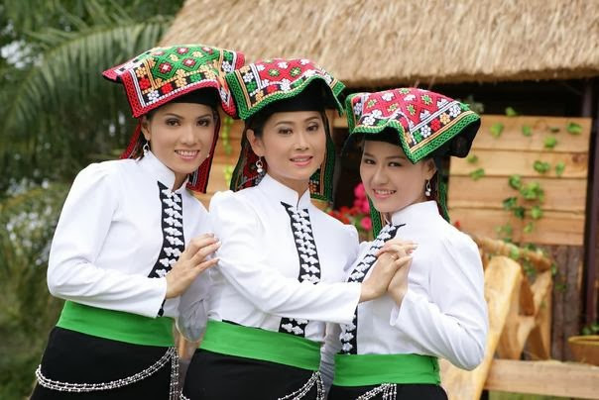
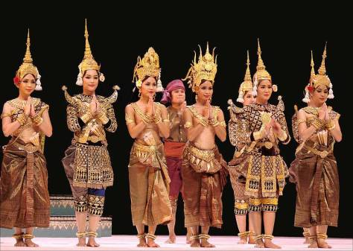
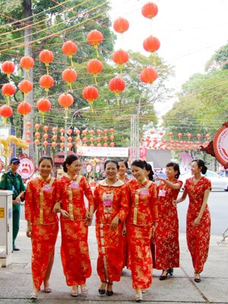
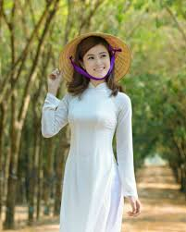
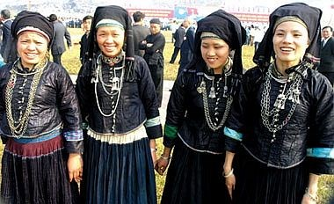
民族
越南總共有54個民族
其中京族人口佔87%
華人是越南民族中排行第八

Slide 4
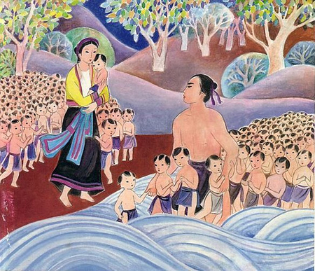
越南人的起源轉說：龍子仙孫
樂龍君-歐姬

Slide 5
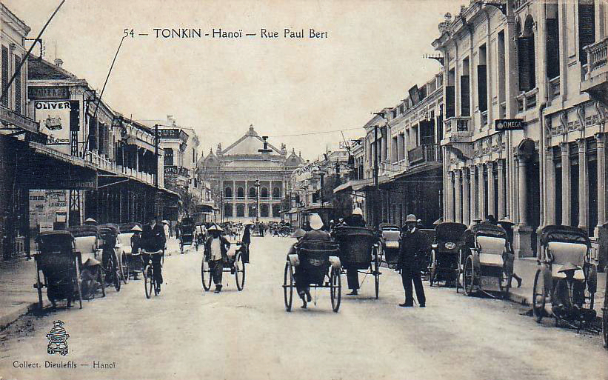
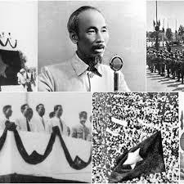
歷史發展過程
最古代的越南國家：文郎國,國王是雄王，公元前7世紀成立
從公元前3世紀晚期至10世紀前期，越南處於中國統治之下 （公元前221 年至938年）
法國殖民統治：自1858至1954
1945年9月2日，胡志明在河內發表《獨立宣言》建立越南民主共和國（即北越）
雄王
法國通知時期的河內
1945年9月2號，胡志明在河內發表《獨立宣言

Slide 6
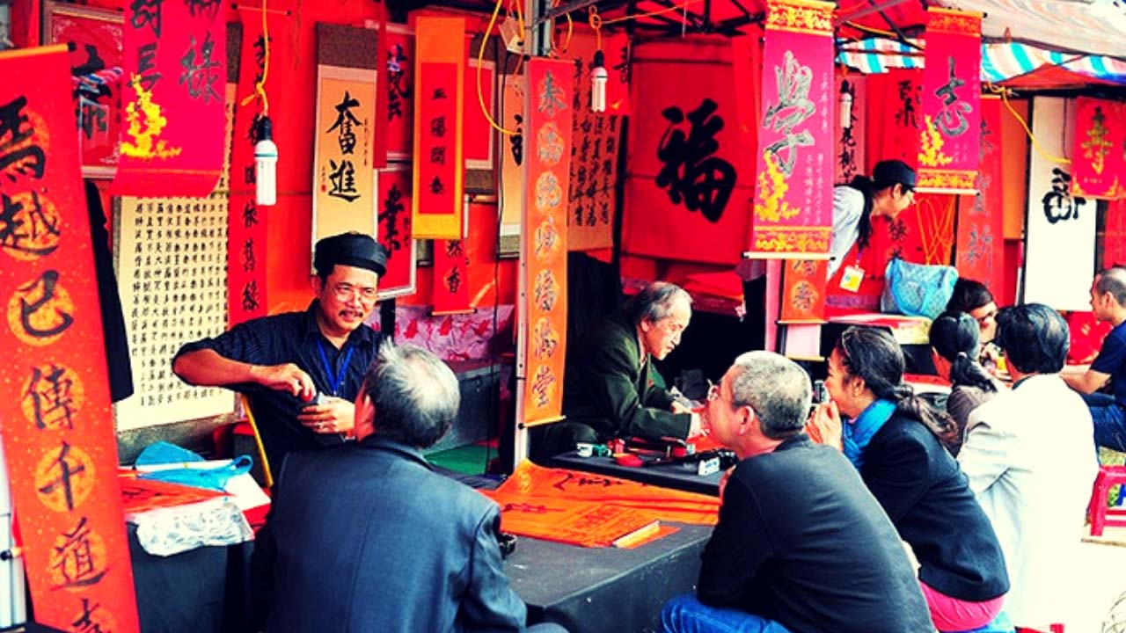
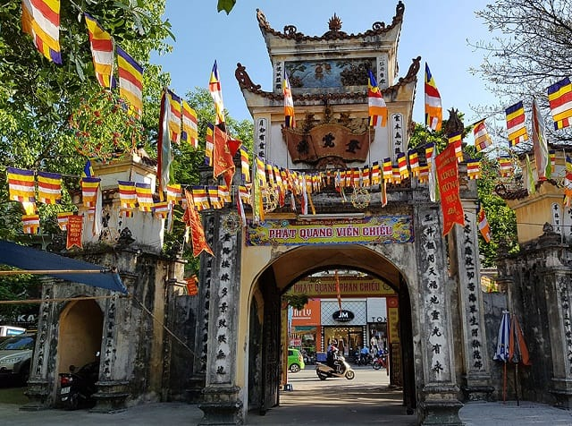
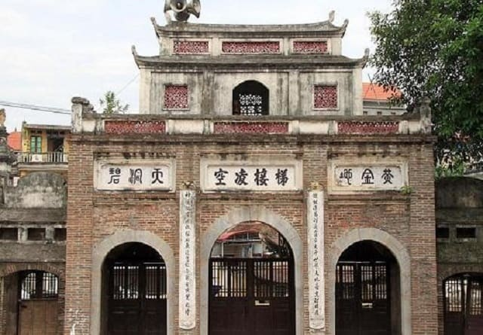

Slide 7
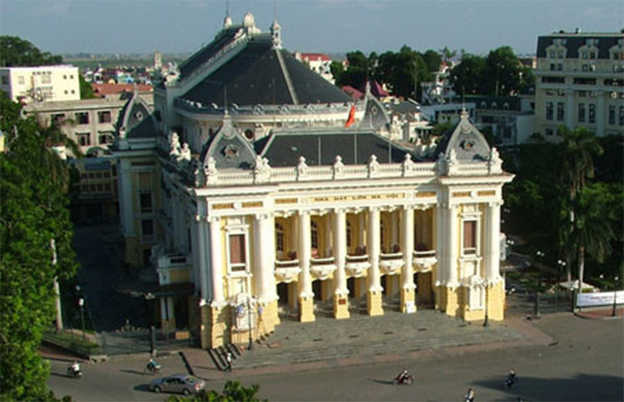
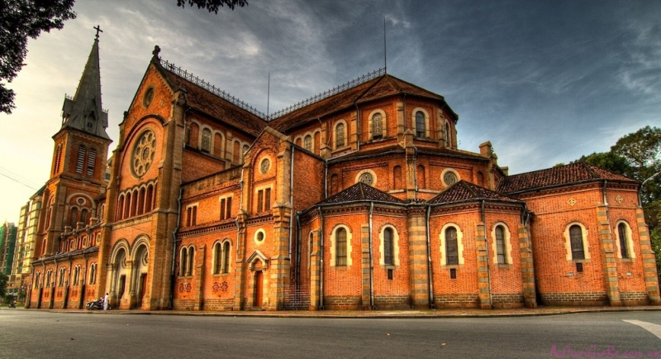
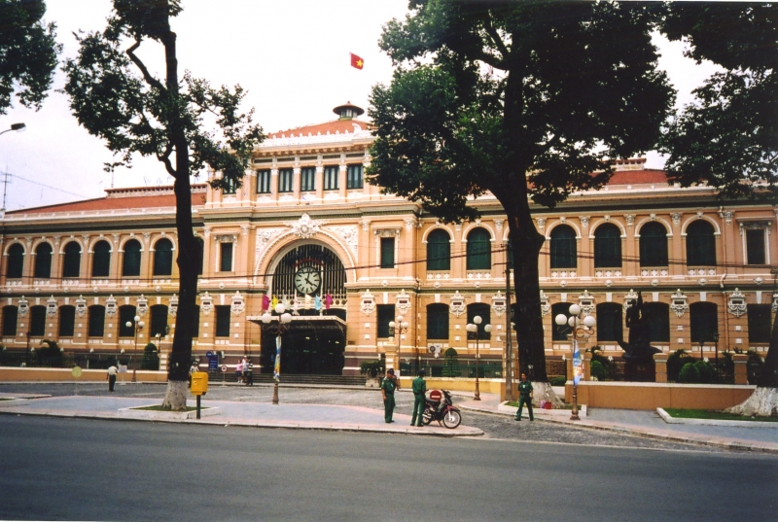

Slide 8
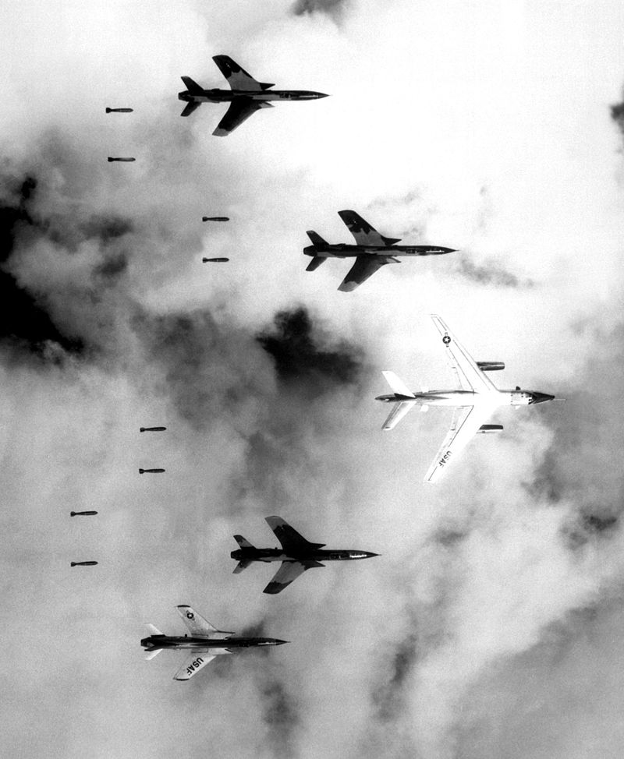
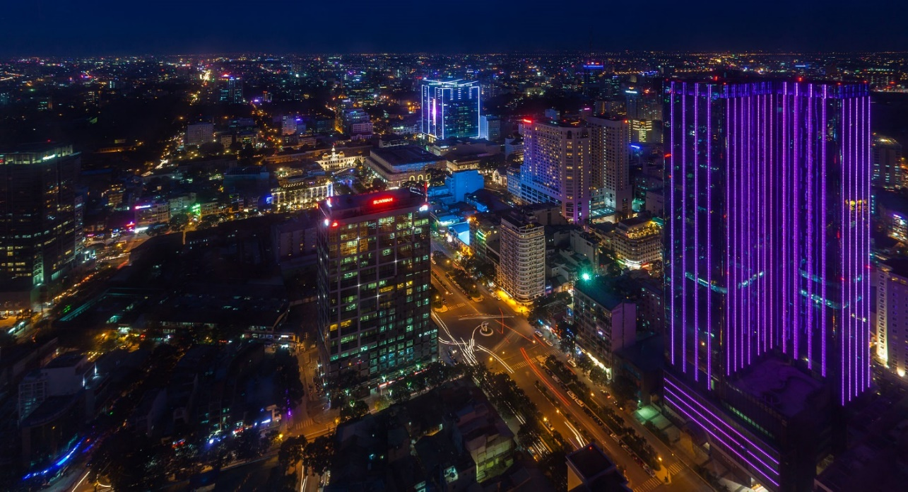
在1954年的日內瓦會議，同意在越南中部劃分軍事分界線「一七線」、北方：越南民主共和國， 南方：越南共和國（又稱為南越或西貢政權）
1954-1975：美國殖民
1975年4月30號越南全國統一，1976 改國名為「越南社會主義共和國」
1986年推行「革新開放
1986年以來進行現代化與工業化
一七線
美軍在越戰中出動轟炸機
現代胡志明市的繁榮景象。越南經濟自革新開放後得到發展

Slide 9
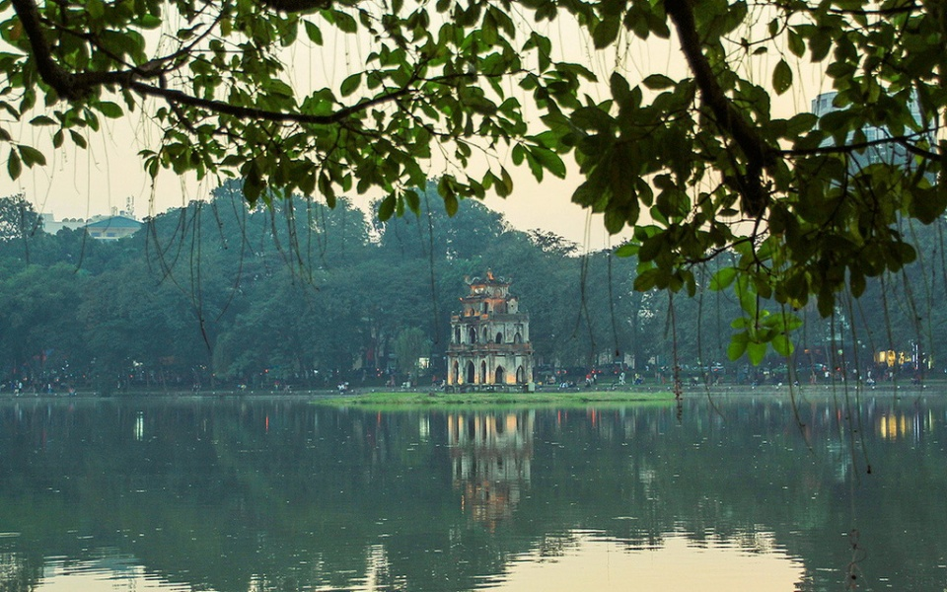
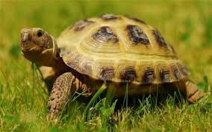
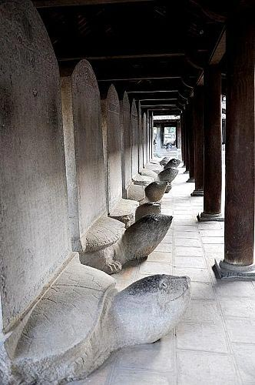
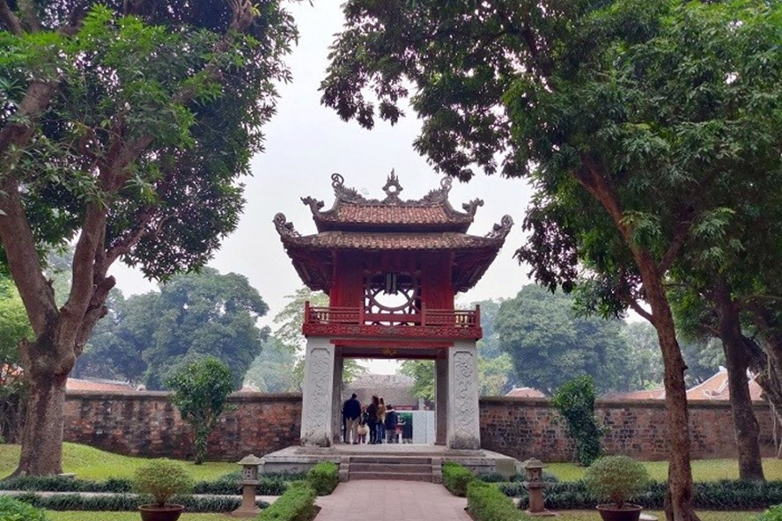
越南文化

Slide 10
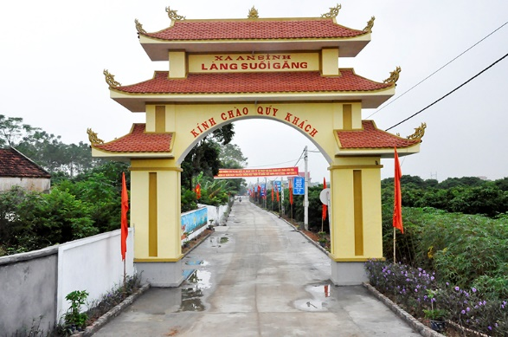
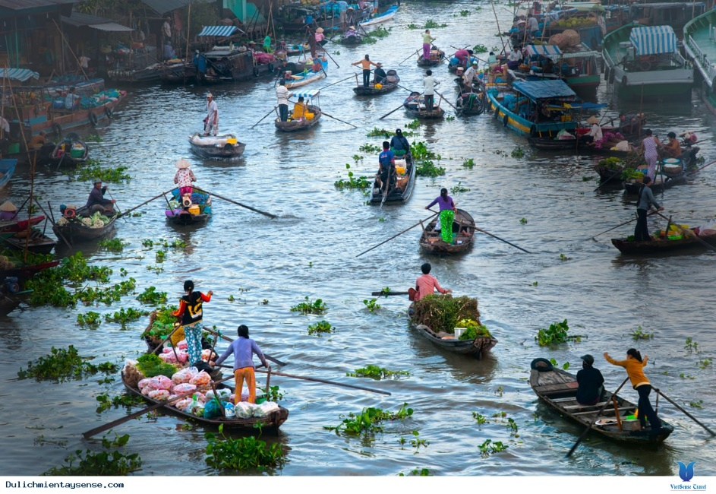
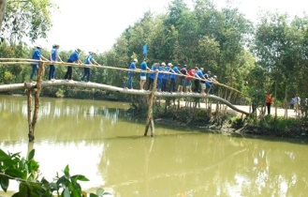
住
組織（村落文化）
-以文化、認同來說 村落（làng）與 國家（nước）兩個最重要的組織單位
-以氏族爲主的村落

Slide 11
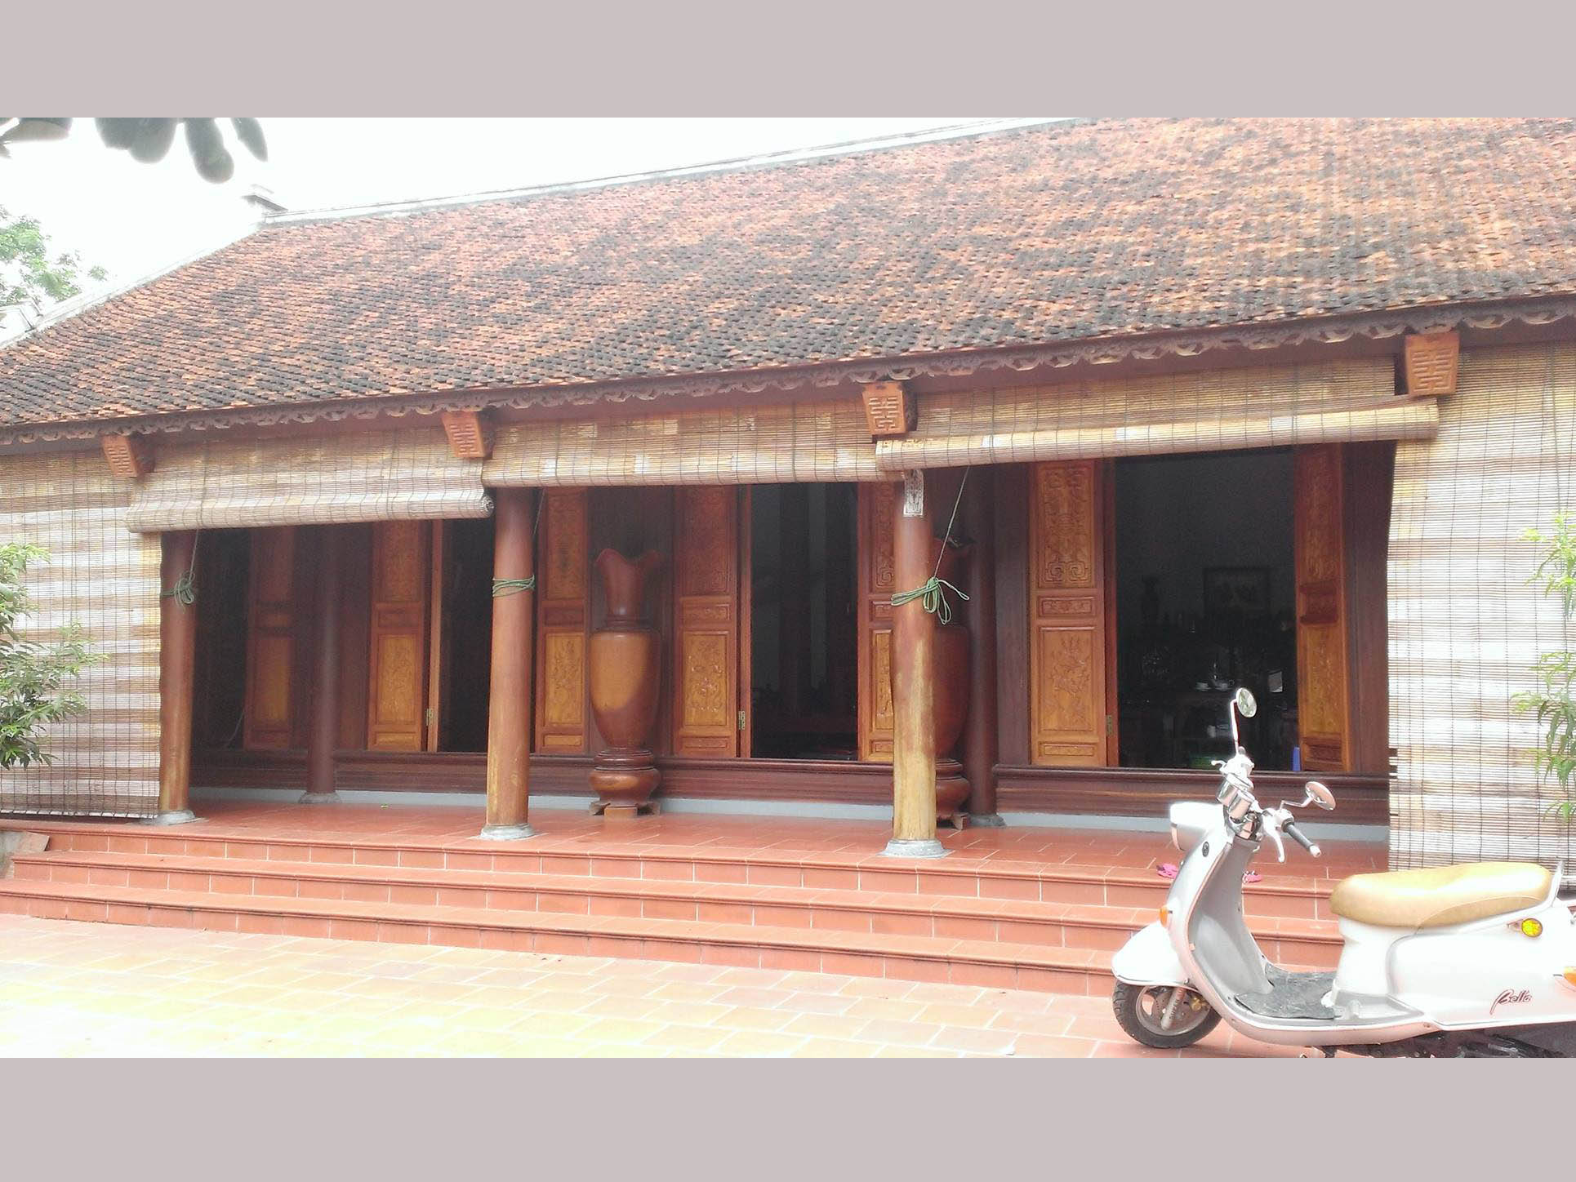
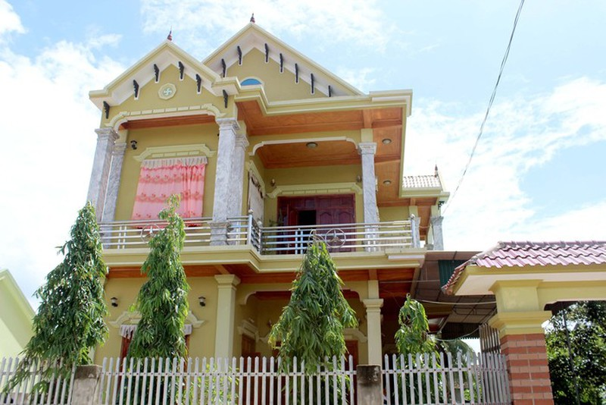
房子

Slide 12
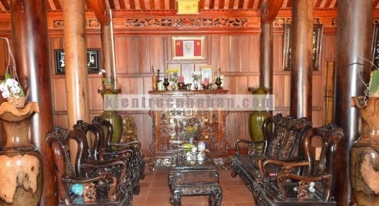
房子的結構
-祭拜祖先神明廳
-客廳
-臥房

Slide 13
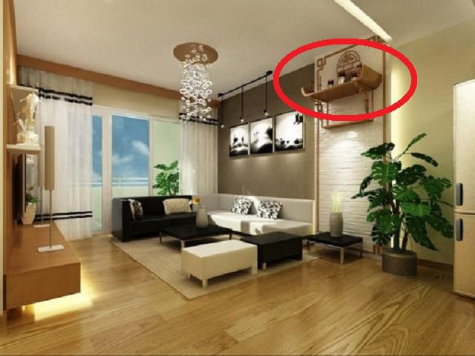

Slide 14
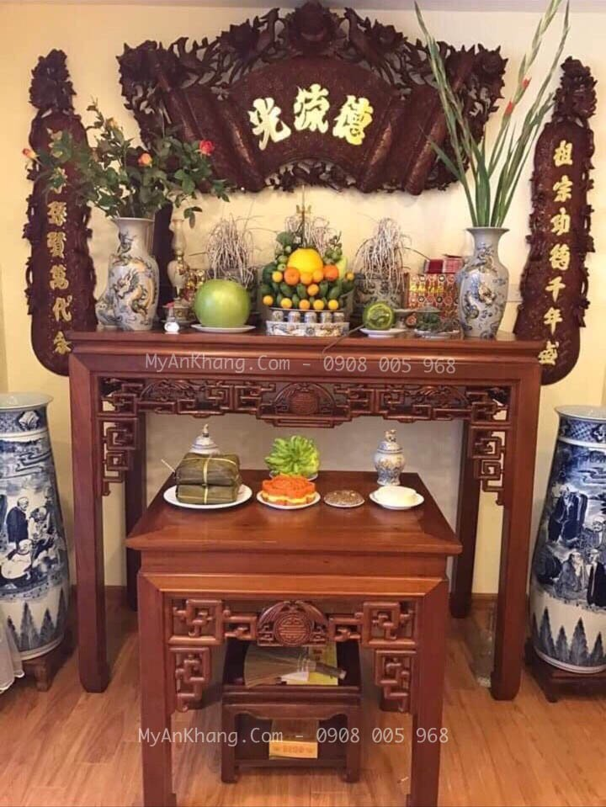
祖先祭壇

Slide 15
飲食
少油、多青菜、香菜
主要的原料是米（糯米、百米）、醬油和魚露。主要的味道：清淡、甜、辣、酸，有魚露味道

Slide 16
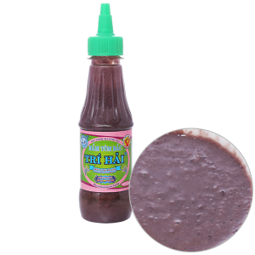
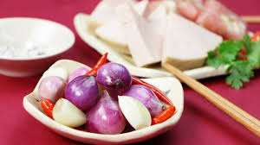
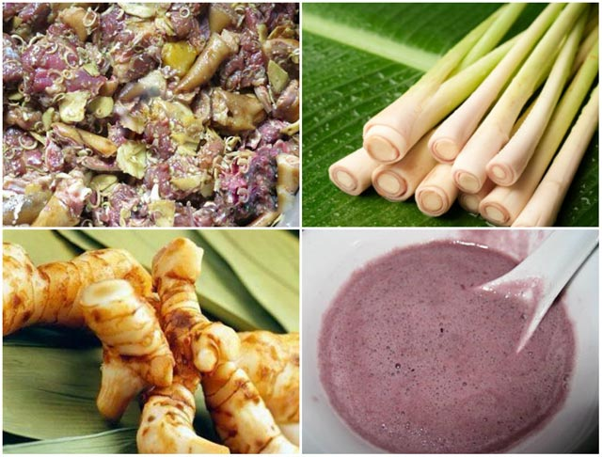
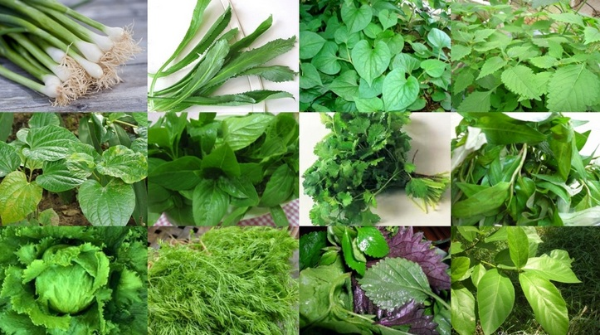
主要材料
魚露
蝦醬
蒜頭，小紅葱，胡椒，香茅
各種香菜

Slide 17
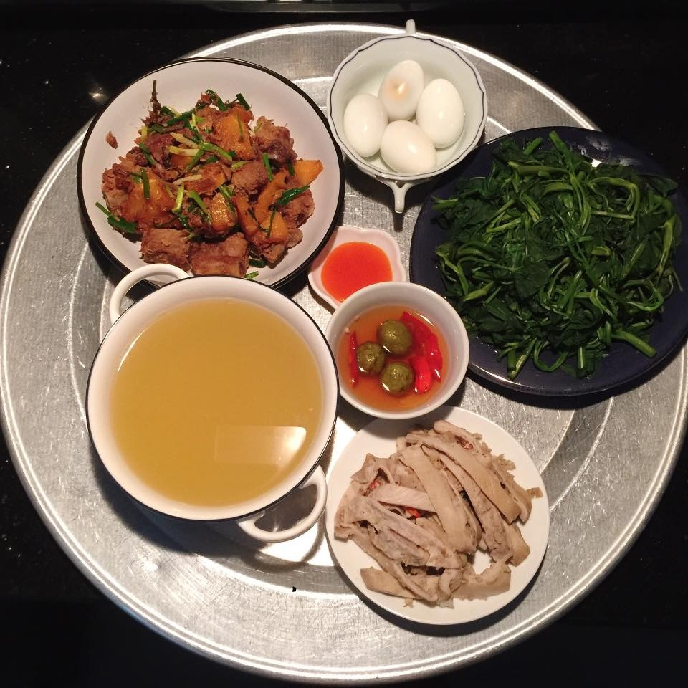
越南人的日常餐飯

Slide 18
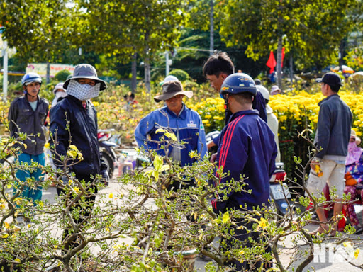
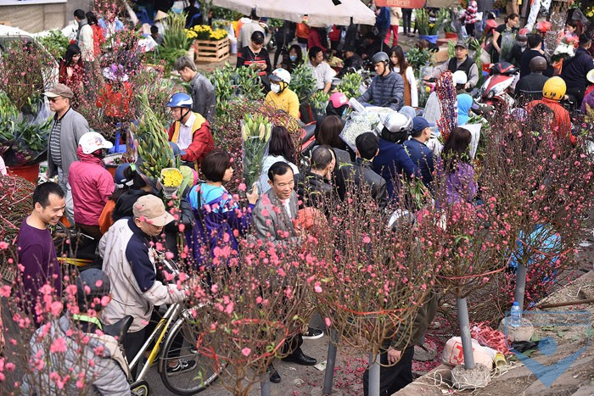
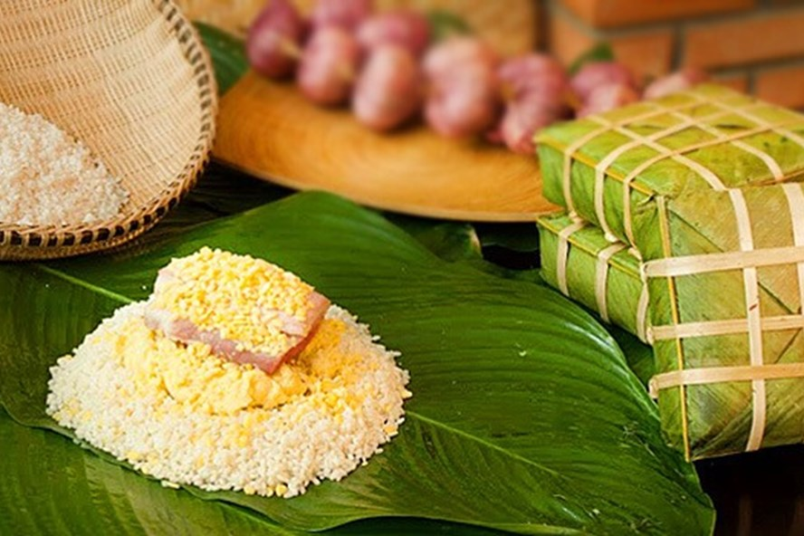

Slide 19
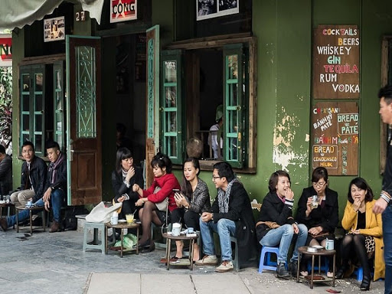
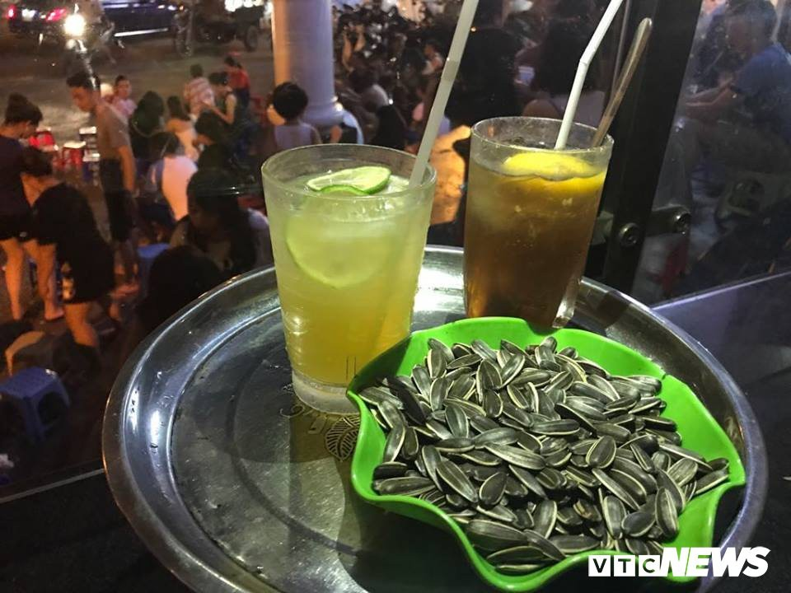
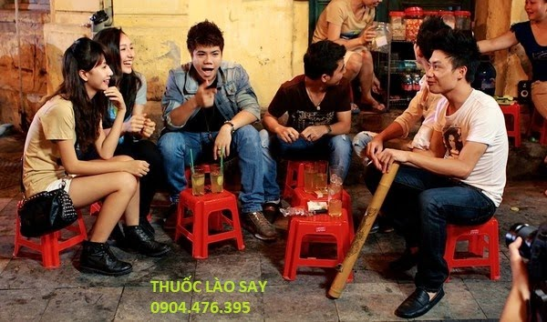
飲料
咖啡：路邊咖啡（青蛙咖啡），冰綠茶，檸檬綠茶，瓜子，「黃花菸草」或「茦勞」（越南語：Thuốc lào）
各種各樣的咖啡館

Slide 20
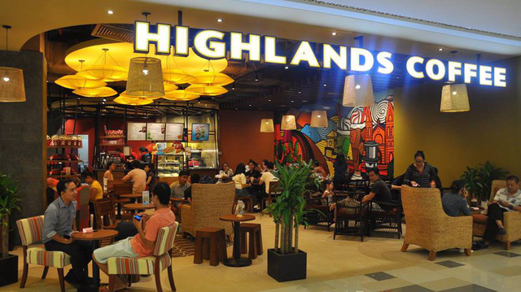

Slide 21
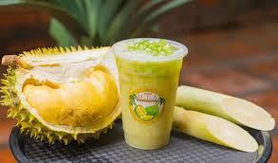
崩大碗綠豆
甘蔗汁，甘蔗榴蓮果汁

Slide 22
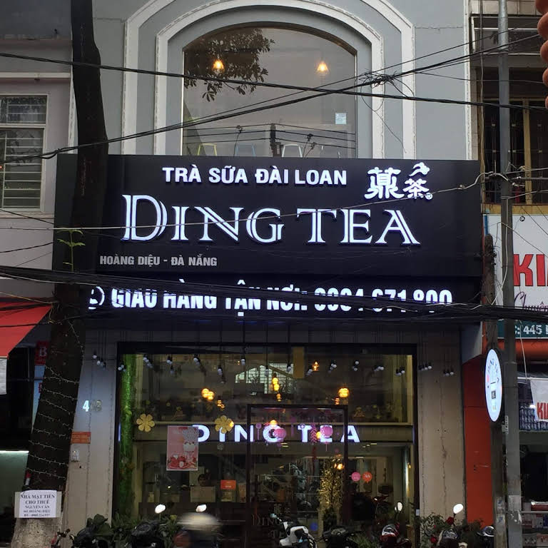
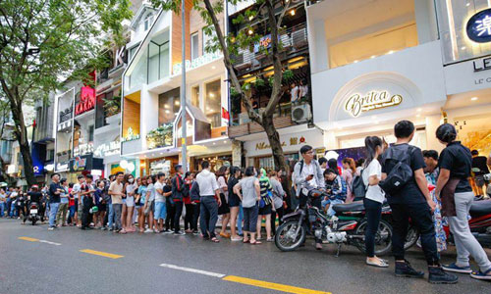
在越南最受歡迎的台灣奶茶
貢茶
鼎茶
Bobapop
Share tea
R&B tea
Maku
Chachago
Uncle tea

Slide 24
行-交通
6000萬機車
1公里的路有2500台機車在通行
Honda, Yamaha, Suzuki, Piaggio, VMEP
85%人口在使用機車
進口汽車稅80%-120%

Slide 26
在越南過馬路

Slide 27
服裝
國服：
四身襖（越南語：Áo tứ thân／襖四身
妑襖（越南語：襖妑𠀧/Áo bà ba）
Aó Dài（越南長襖）

Slide 28
Ao dai 的起源
1774 年出現
1934年改進
本來男女都有

Slide 30
2. 韓式服裝
學偶像的風潮

Slide 31
越南年輕人的偶像

Slide 32
https://www.youtube.com/watch?v=FN7ALfpGxiI

Slide 33
年輕人的生活方式
-受現代化與都市化影響：吃 （fastfood: KFC,Mcdonald, Lotteria, pizzahut, starbuck）

Slide 34
-工業區與外資公司
335 工業區
2019年台灣投資越南 2661 項目，320 億美金，132投資越南國家其中排行第四（韓國，日本，新加坡，台灣）
大概6000台灣企業正在投資越南
胡志明市台灣學校(台灣生82,2% ，18.8% 國際生)_
富美興都市區 （CT&D）

Slide 35
年輕的人觀點變遷
婚姻觀念：自由戀愛，單身媽媽
職業：
之前：公務人員
現在：外資公司工作
-性別：對同性戀比較開放

Slide 36
最受歡迎的運動：踢足球

Slide 37
語言-溝通
漢文
2. 漢喃文
3. 國語字文（越南羅馬字）

Slide 38
溝通文化
稱呼代詞豐富
溝通態度：喜歡交流但很害羞
喜歡交流：喜歡拜訪，好客
害羞：隨機應變
以感情為交流的原則
瞭解對象的背景是關心的方式
重視名譽
喜歡精緻和諧

Slide 39
宗教
宗教：佛教、天主教、伊斯蘭教、基督教、高臺教和好教
民間信仰：崇拜母神

Slide 40
重要節日

Slide 41
越南農曆新年：
過節吃粽子，用芭蕉葉包的四方形大粽子，一般是以黃豆或綠豆豬肉爲粽子餡

Slide 42
過年花市場，最常見的有桃花、金盞花（當地人稱為梅花）、金橘等
春節舉行民間遊戲:荡秋千，鬥雞, 抓羊

Slide 43
雄王（越南第一國王） 的紀念

Slide 44
南越解放及越南統一與勞動國際節

Slide 45
國慶

Slide 46
中秋節

Slide 47
越南民間游戲
https://www.youtube.com/watch?v=s3uBEaktYTw
https://www.youtube.com/watch?v=OzwAYnf3BpE
https://www.youtube.com/watch?v=5BYnlHNIL5A
https://www.youtube.com/watch?v=Spu9JEOO5wU

Slide 48
祭拜廚房監護神

Slide 49
婚禮

Slide 50
喪禮

Slide 51
下龍灣
北部的景點
景點
Sapa
一柱廟，河內
陸龍灣

Slide 52
中部景點
Son doong cave,世界上最大的自然山洞
芽莊海邊
大叻
順化

Slide 53
南部的景點
胡志明市
船上菜市場
富國島

Slide 54
台灣與越南的相比
越南的粽子
台灣的粽子

Slide 55
越南吃檳榔習慣
台灣吃檳榔習慣

Slide 56
越南中秋節
台灣中秋節

